Slide 1
DÍPTEROS ECTOPARÁSITOS HEMATÓFAGOS:
¿RESERVORIOS POTENCIALES DEL VIRUS DENGUE?
J. Álvaro Aguilar Setién

Slide 2
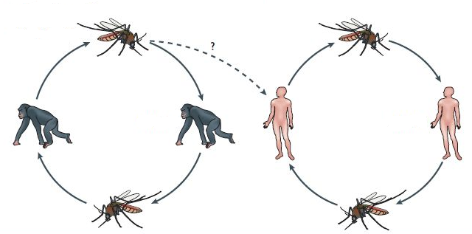
Ciclos de Transmisión del VD
Enzóotico silvestre
Urbano-endémico-epidémico
Whitehead SS et al., 2007

Slide 3
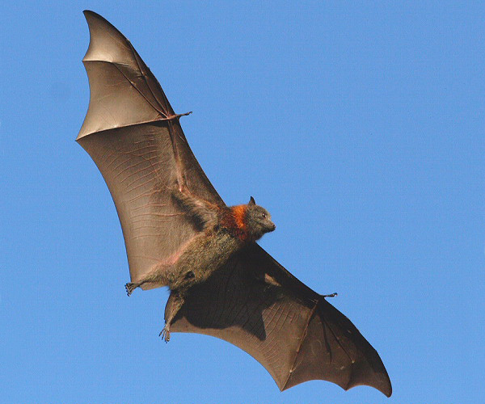
SIGLO XXI , SE DESCUBRE LA IMPORTANCIA DE LOS QUIRÓPTEROS COMO RESERVORIOS DE ENFERMEDADES EMERGENTES
Virus Nipah
Virus Hendra
Ebola
SARS
MERS
Mononegavirales que producen fiebres hemorrágicas
Coronavirus que producen neumonías

Slide 4
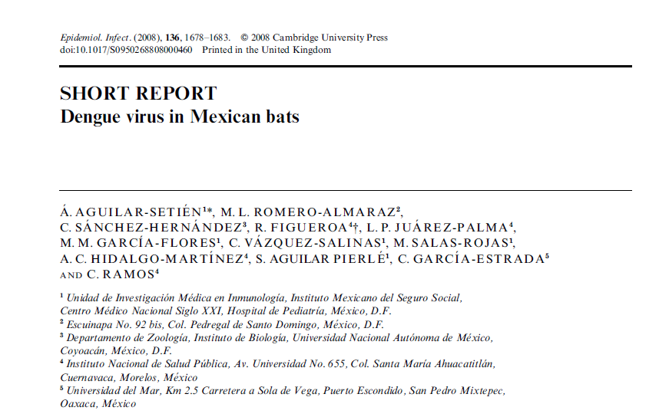

Slide 5
Especie de quiróptero | Anticuerpos contra DENV | Proteína NS1 | RT-PCR positivos a VDEN-2
Pteronotus parnelli | NS | NS | 0/1
Artibeus jamaicensis | 0/18 | 0/20 | 2/9 (22.2%)
Carollia brevicauda | 0/5 | 0/23 | 1/2 (50%)
Myotis nigricans | 4/12 (33.3%) | 2/14 (14.3%) | 1/11 (9%)
Sturnira lilium | 0/11 | 1/14 (7.1%) | 0/7

Slide 6
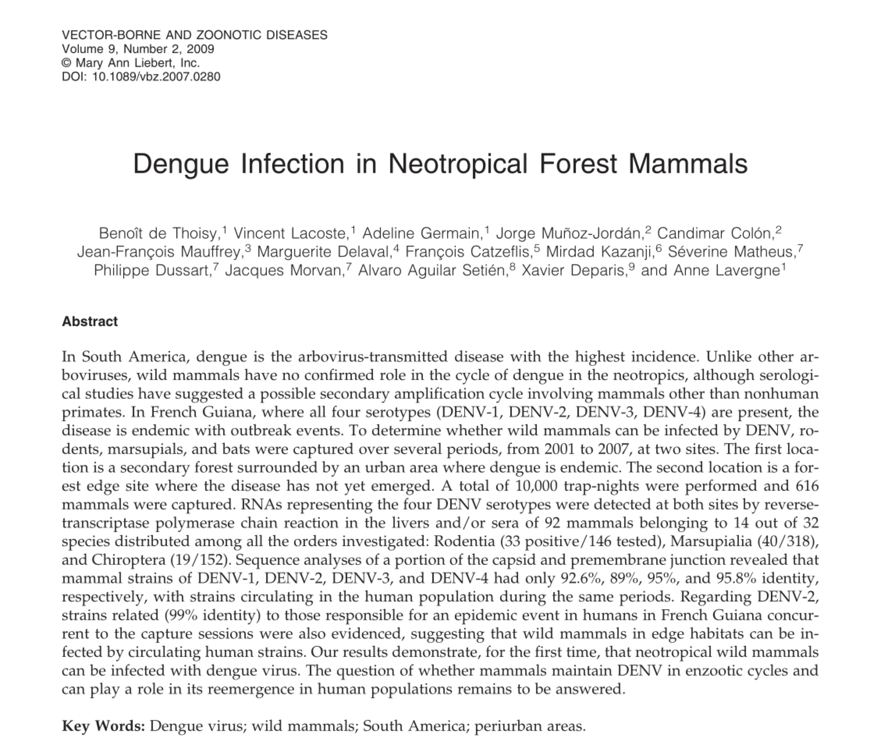

Slide 7
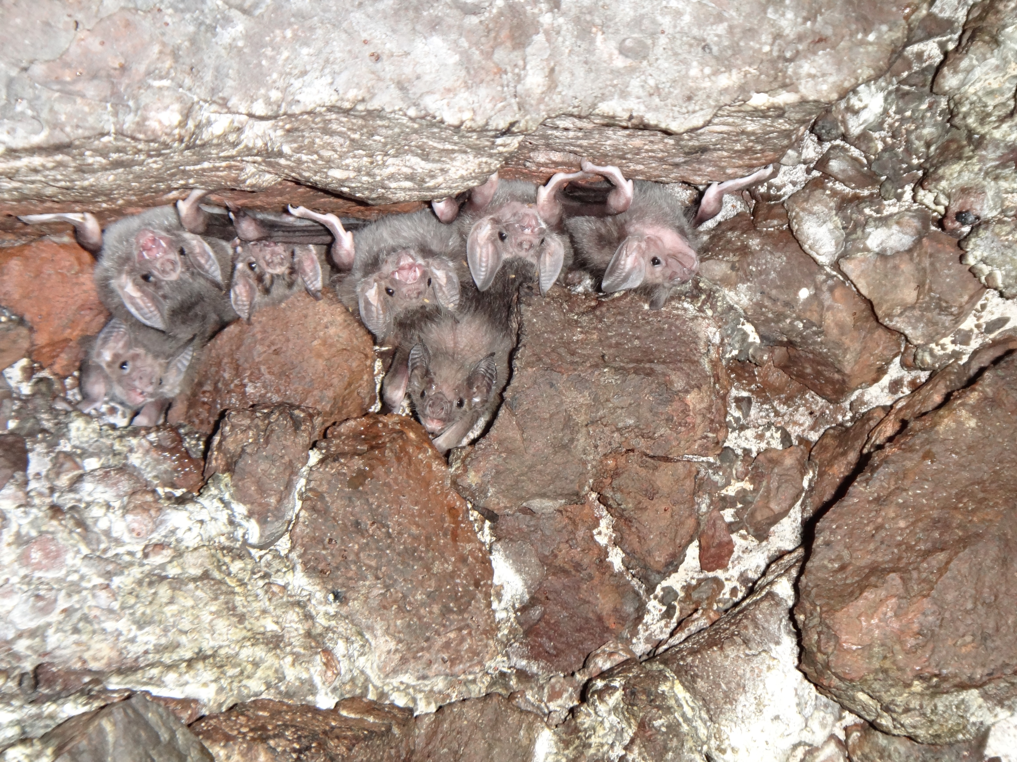
Foto: Obregón-Morales

Slide 8
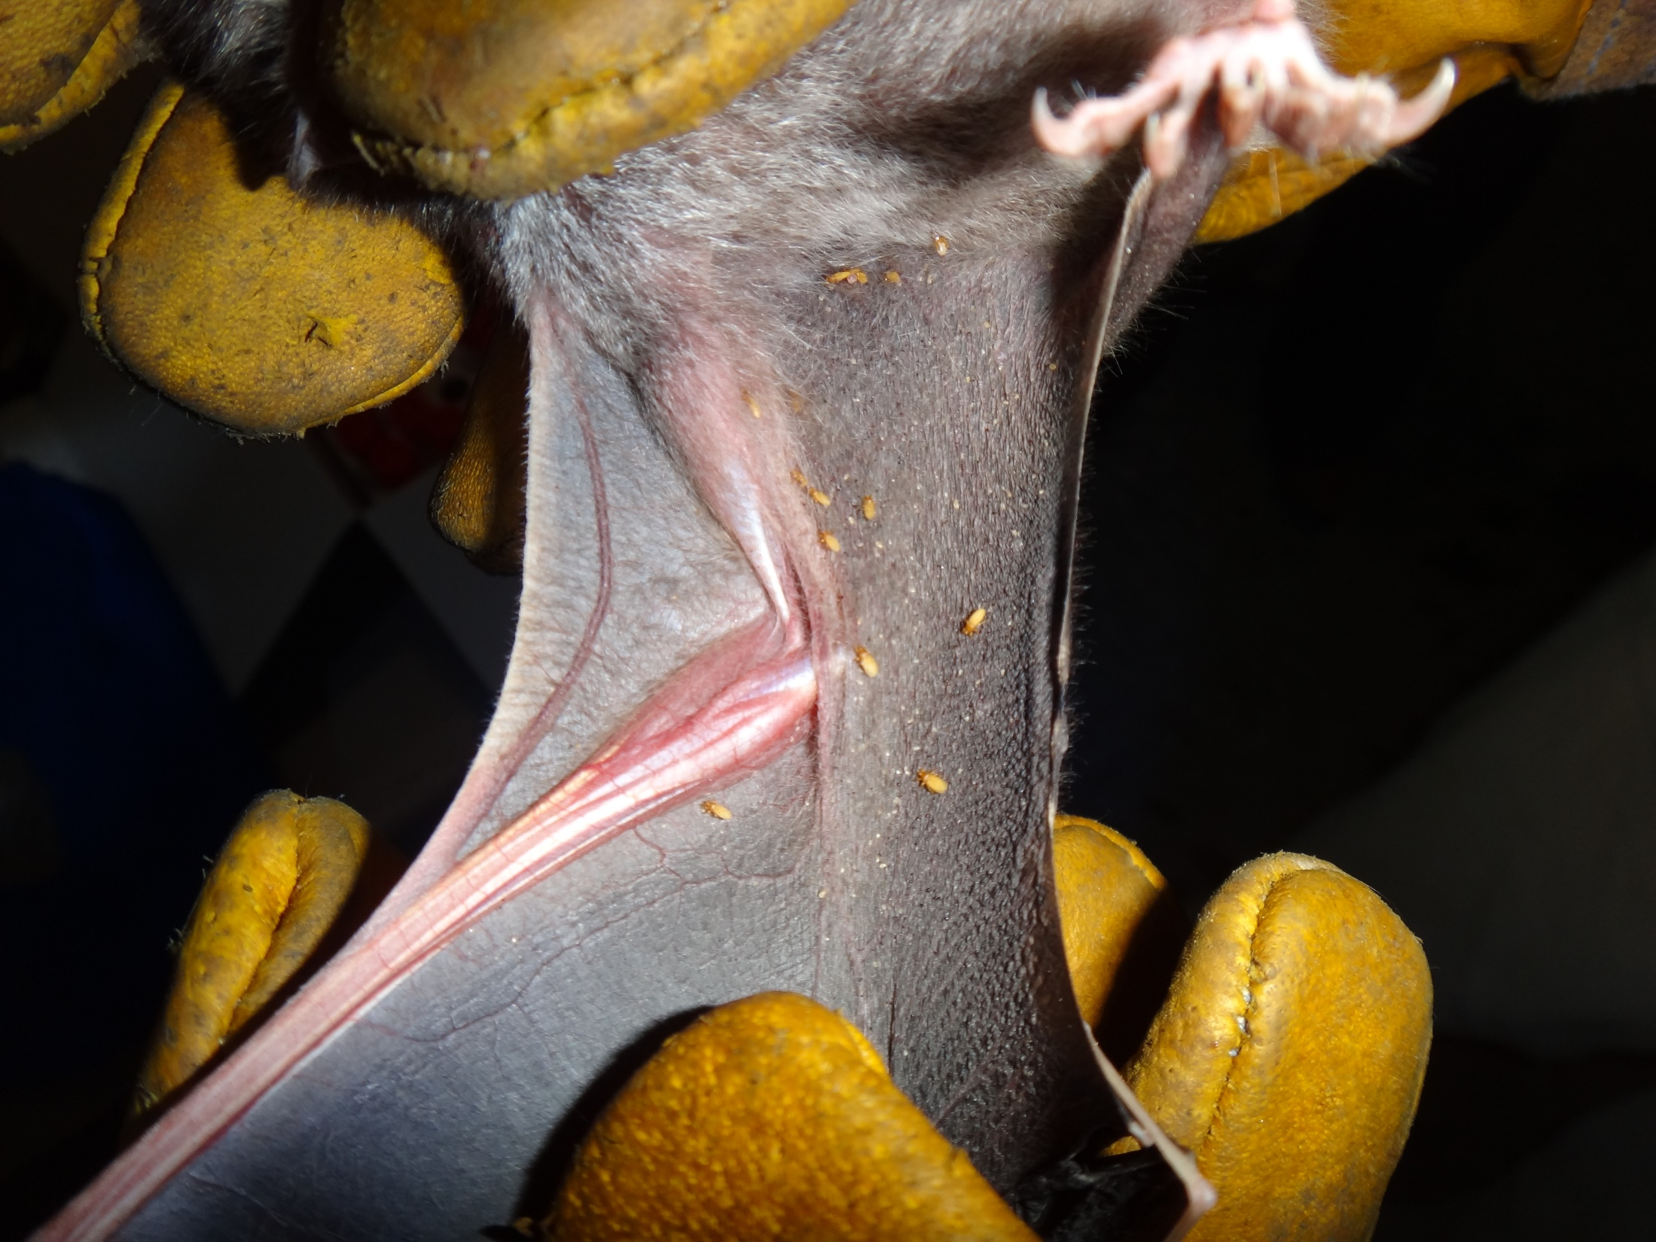

Slide 9
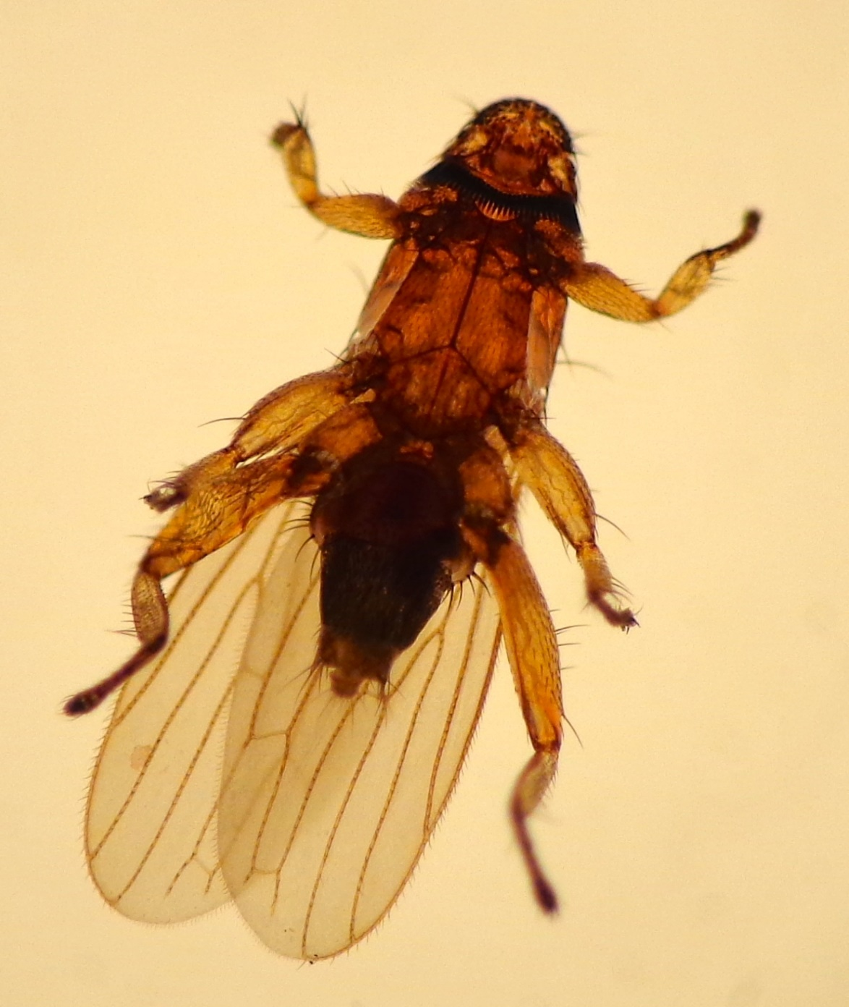
Strebla wiedemanni (Diptera: Hippoboscoidea)
Foto: Salas y Abundes

Slide 10
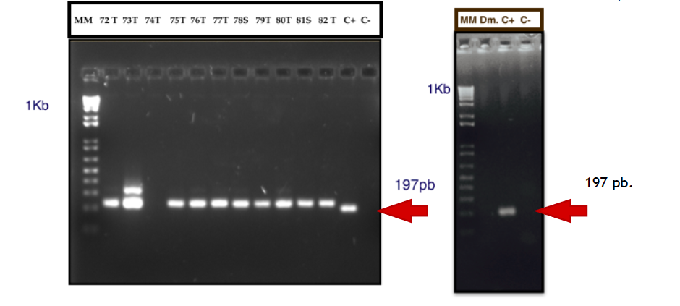
Strebla weidemanni
PCR contra el VD
De 96 “pools” 38 (39.6%) fueron positivos al VD

Slide 11
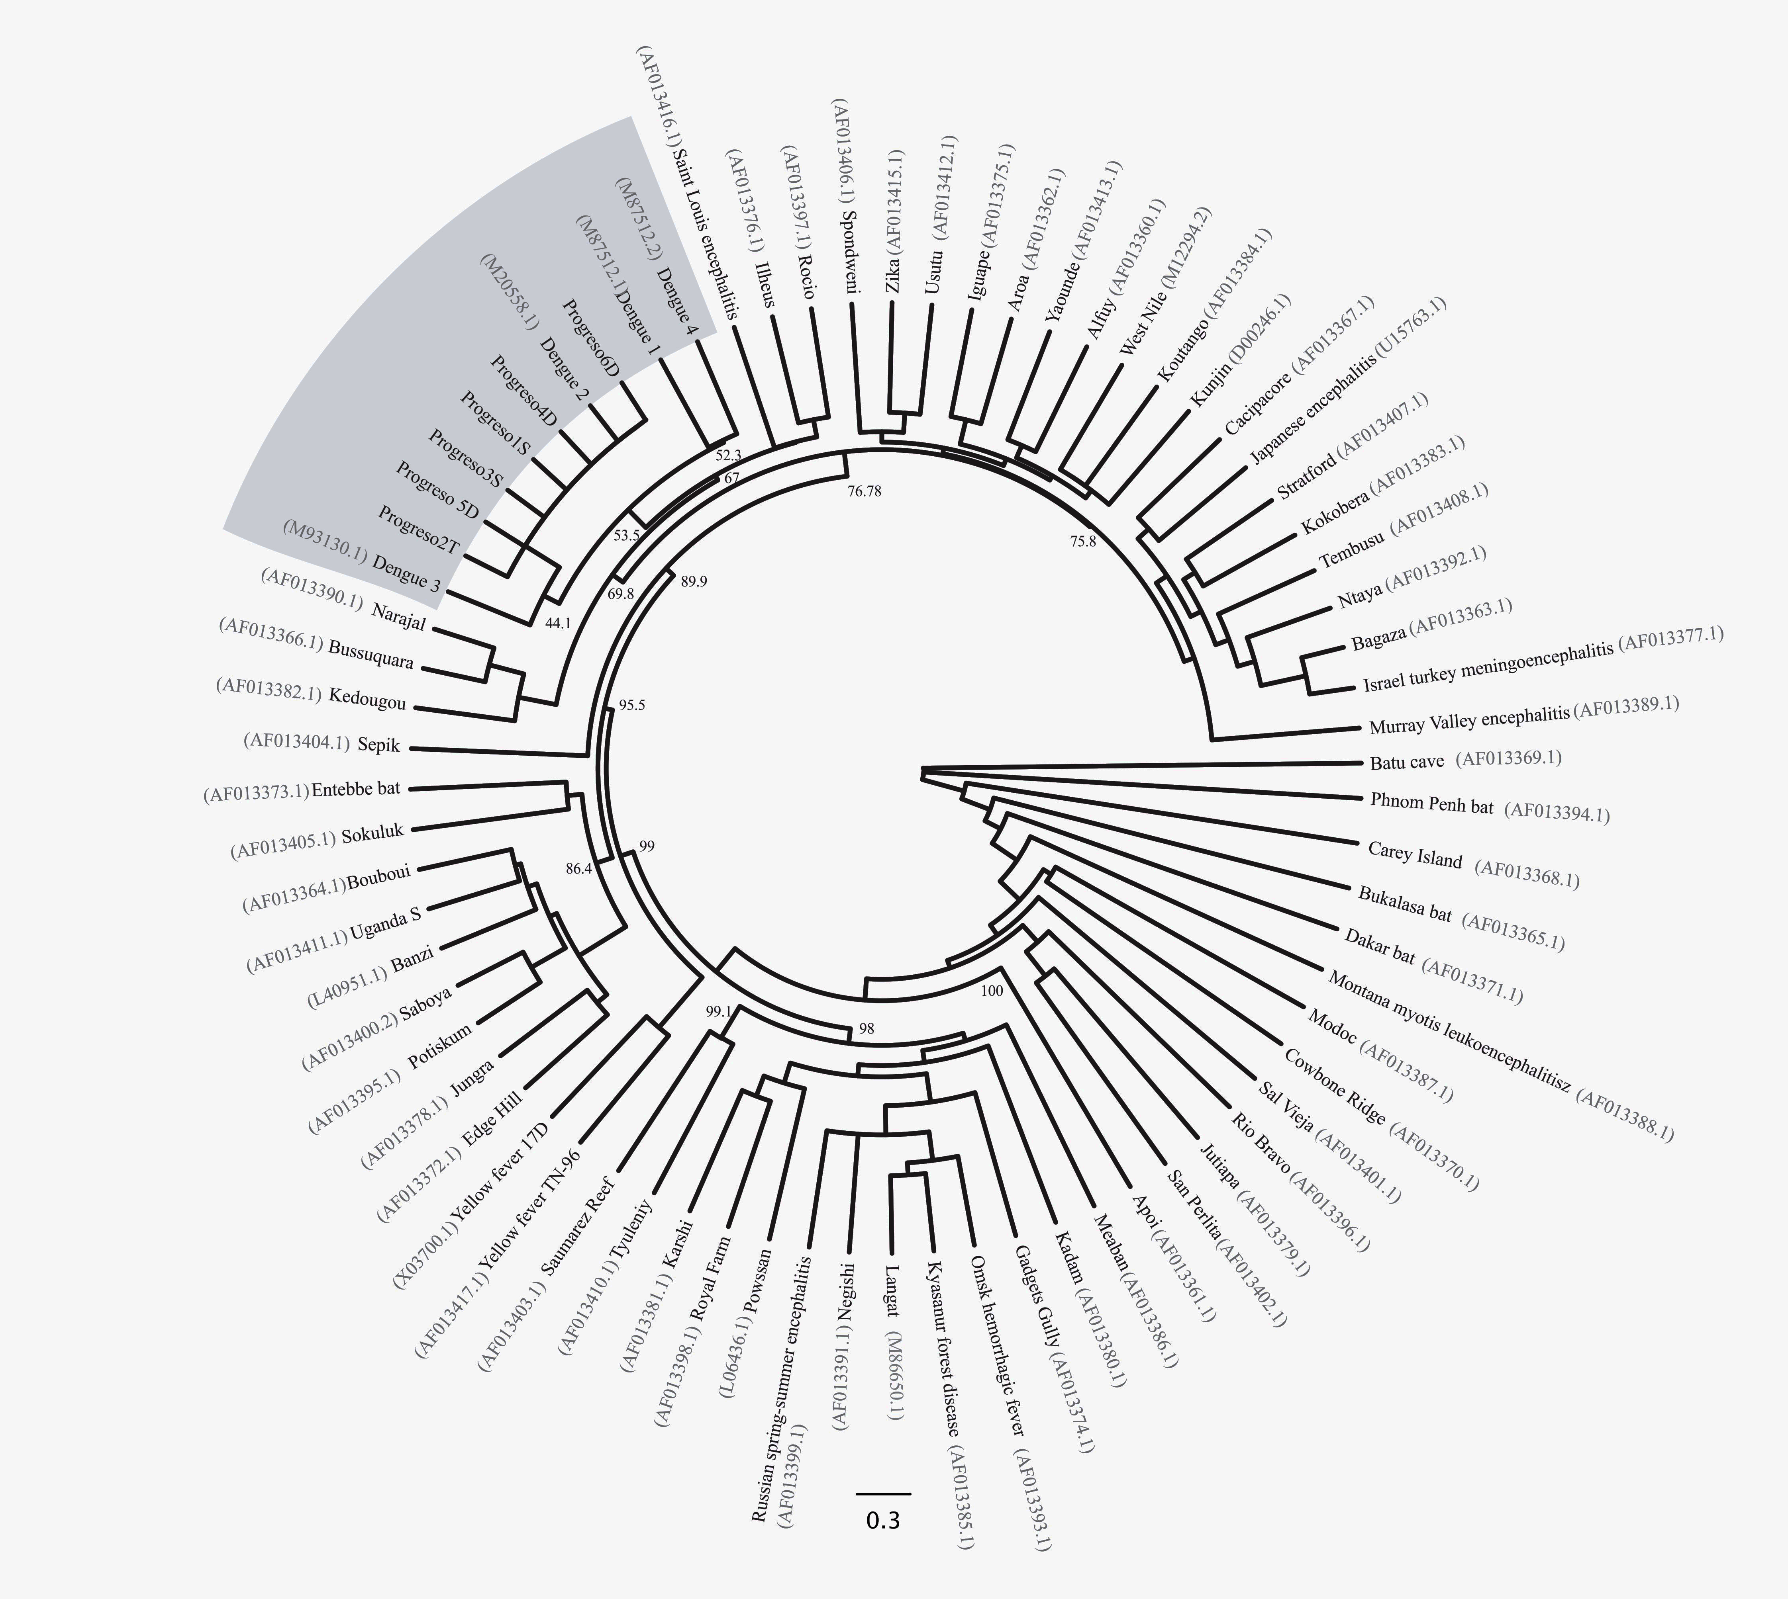
Vector Borne Zoonotic Dis. 2018 Jan;18(1):70-73
Árbol filogenético de máxima verosimilitud hecho con las secuencias del virus del dengue detectado en las moscas ectoparásitas (S. weidermanni) y de un murciélago vampiro común (D. rotundus) en Progreso, Hidalgo, México. Se incluyen varias secuencias de otros flavivirus obtenidos del GenBank.

Slide 12
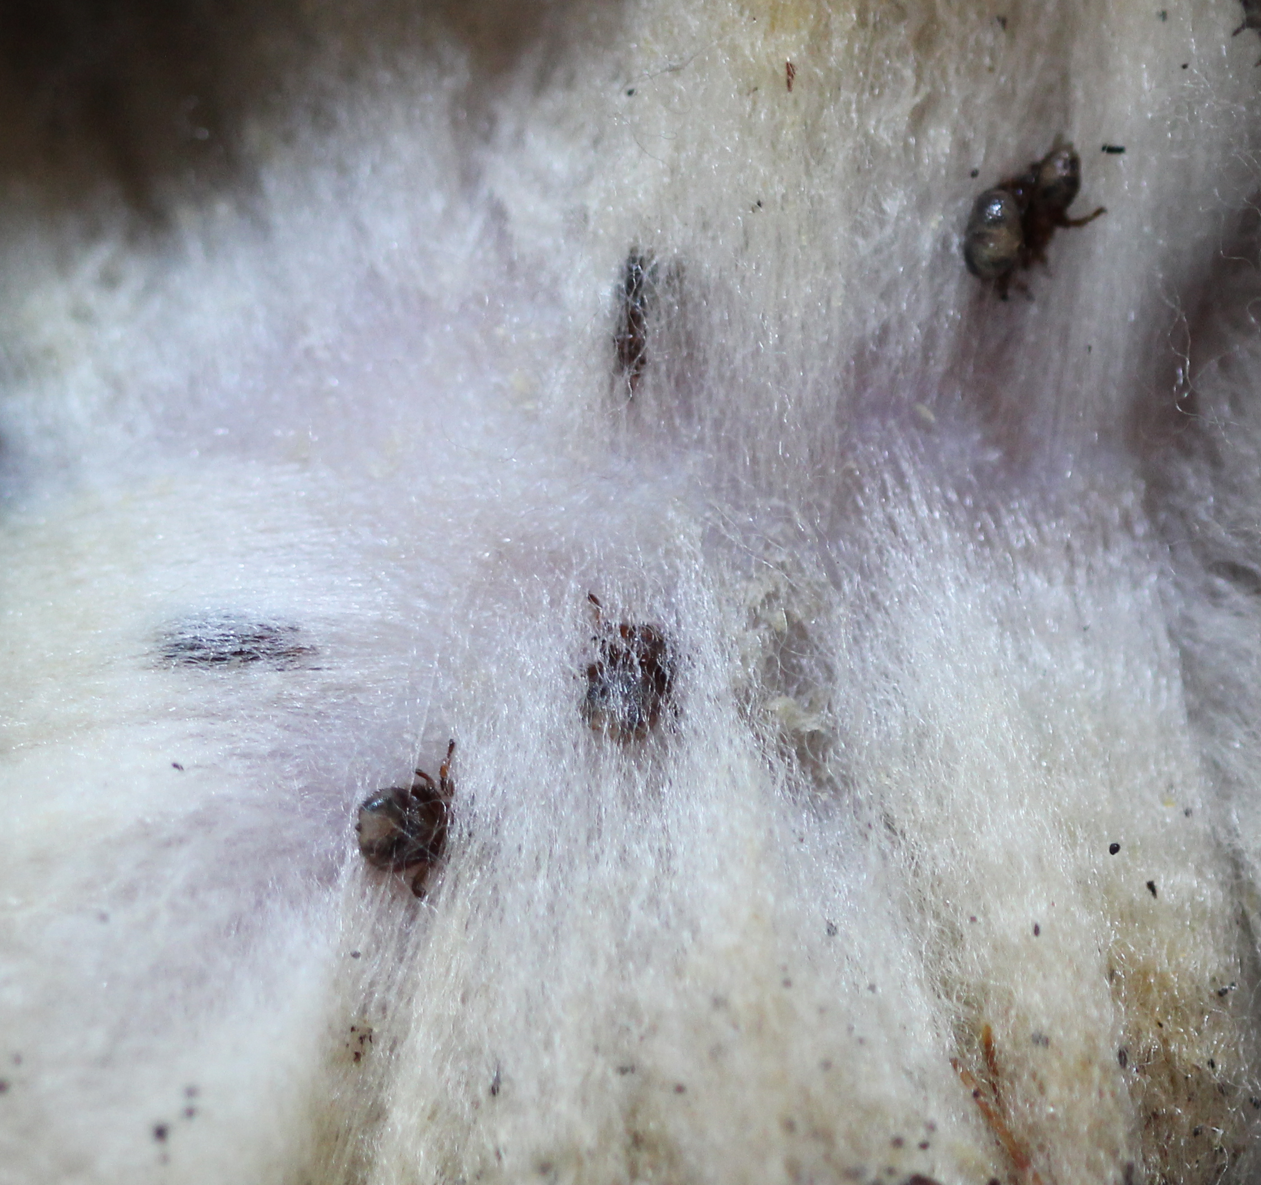
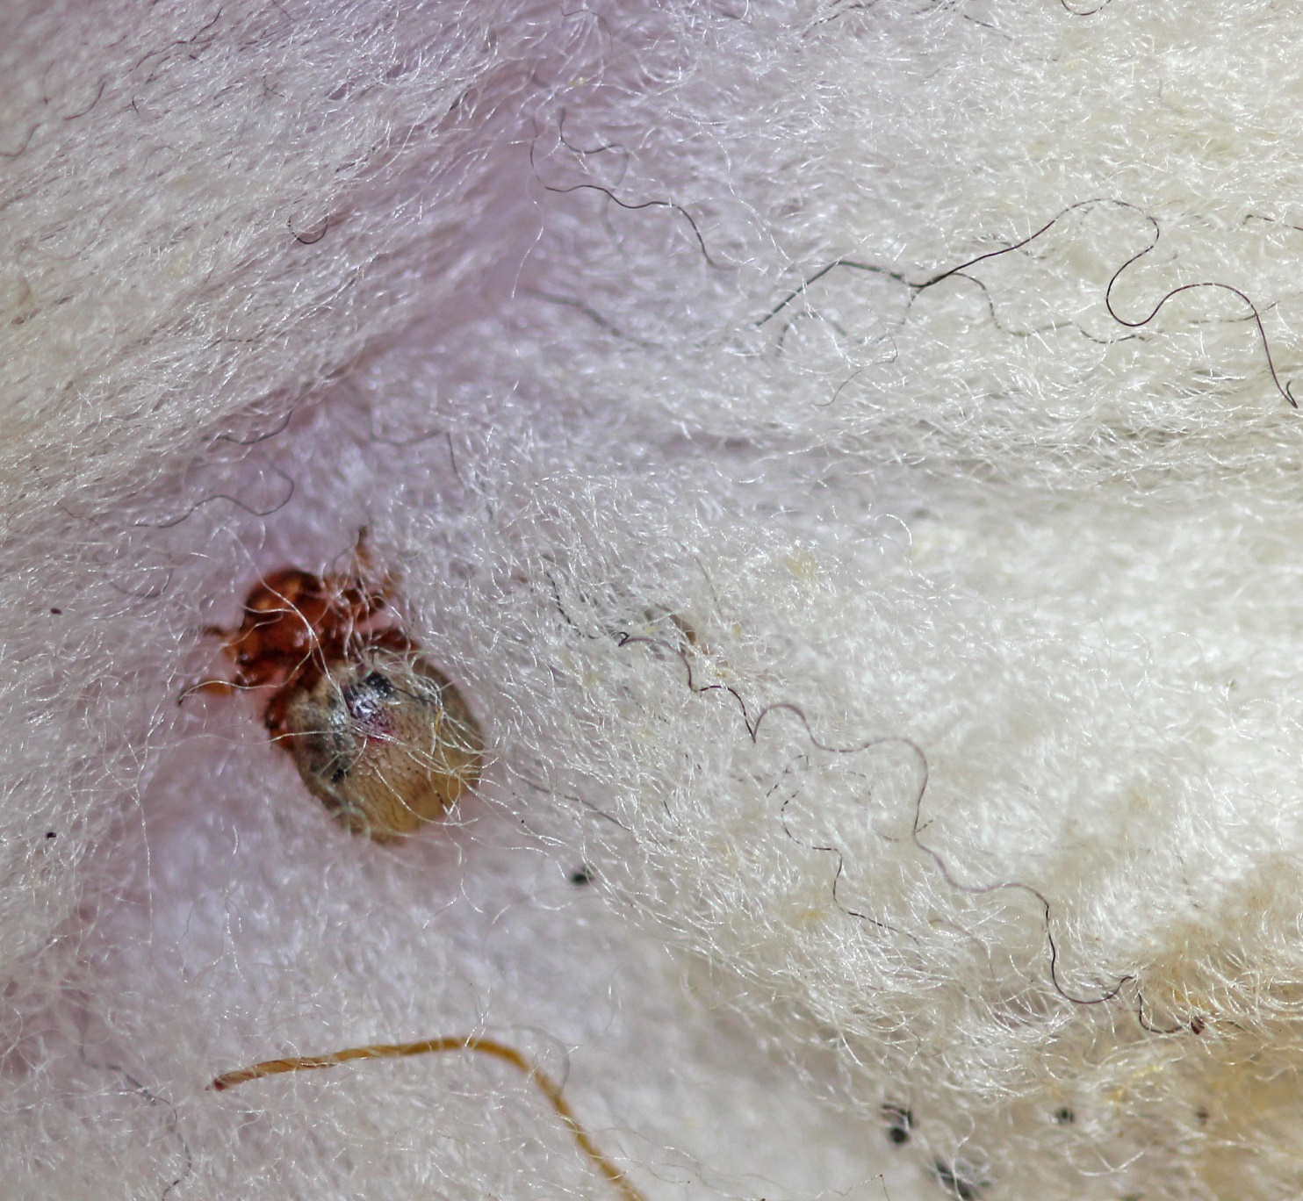
Foto: Aguilar-Setién
Melophagus ovinus (Diptera: Hippoboscoidea)

Slide 13
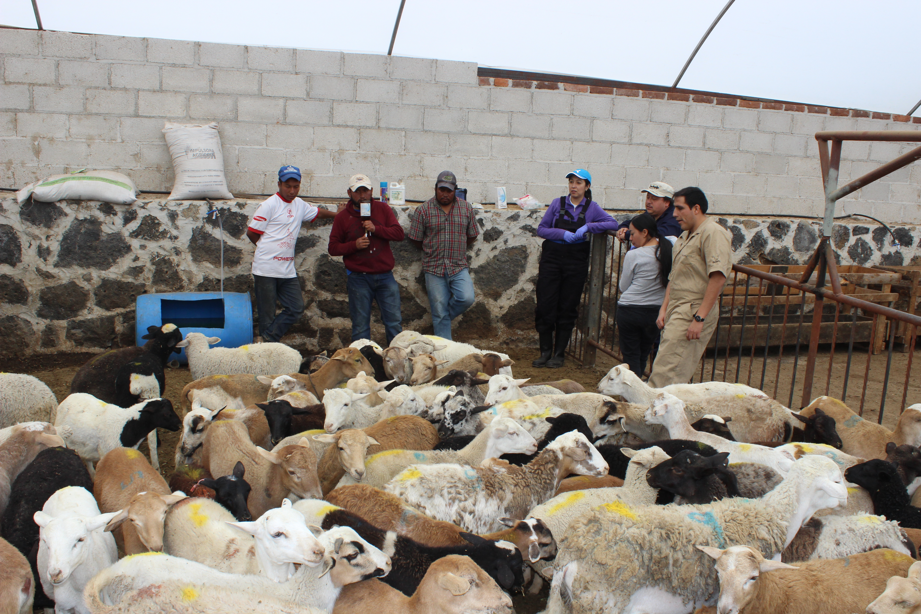
SINGUILUCAN, ESTADO DE HIDALGO
19° 58′ 3″ N, 98° 31′ 2″ W
ALTITUD : 2646-3100 m

Slide 14
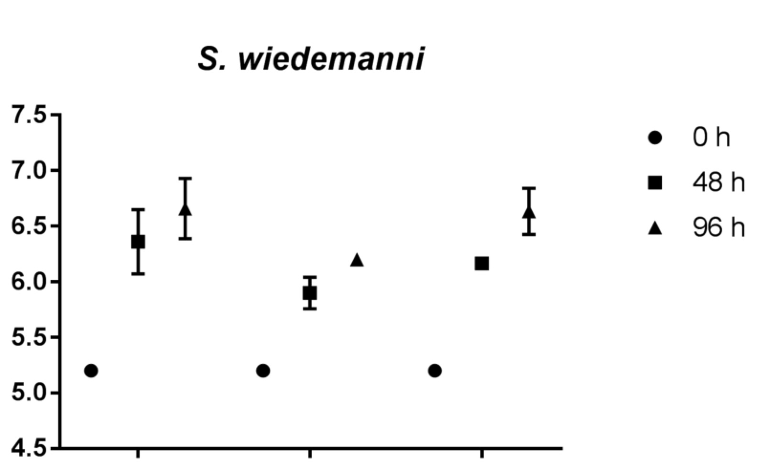
Gas Med Mex. 2017; 153 - Sup: s82-s90
Titulo Viral
Sistema
digestivo
Sistema
reproductivo
machos
Sistema
Reproductivo
hembras

Slide 15
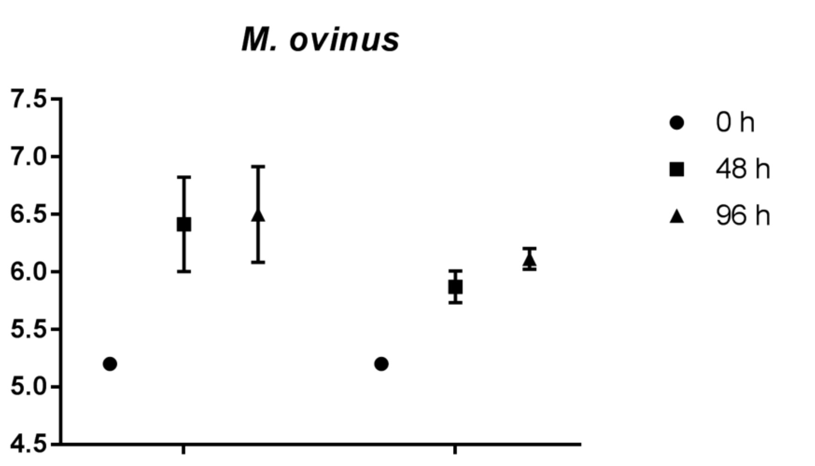
Titulo Viral
Sistema
digestivo
Sistema
Reproductivo
hembras

Slide 16
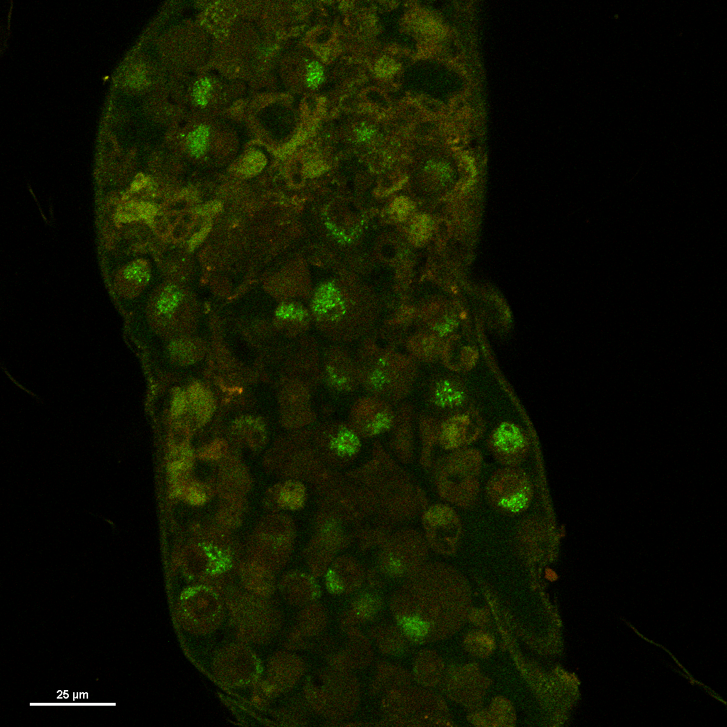
Strebla wiedemanni sistema digestivo inoculado con VD2 (1 × 10⁵ PFU / ml), fijado 96 h pi,
teñido con conjugado fluorescente contra el VD (FITC).

Slide 17
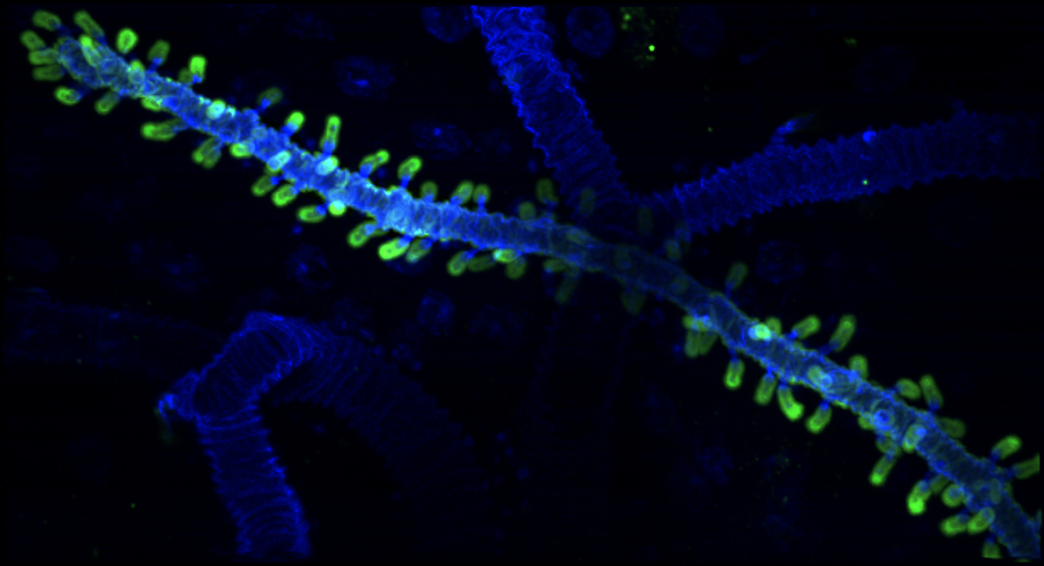
a
b
15 mµ
Traquea de Strebla wiedemanni inoculada con VD2 (1 × 105⁵ PFU / ml), fijada 96 h pi,
teñida con conjugado fluorescente contra el VD (FITC). Núcleo celular contrastado con
DAPI.

Slide 18
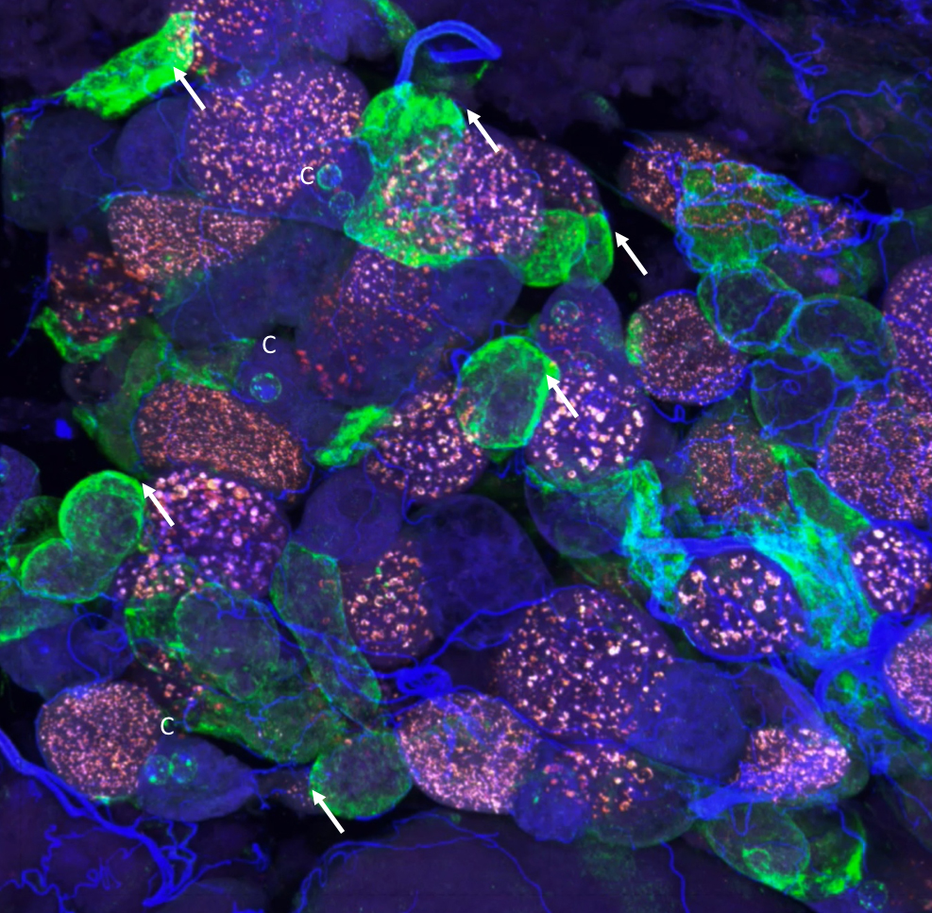
C
50 mµ
Glándulas de leche de M. ovinus inoculadas con VD2 (1 × 105 ⁵ PFU / ml), fijadas 96 h pi,
(FITC). teñidas con conjugado fluorescente contra el VD (FITC). Núcleo celular contrastado
con DAPI.

Slide 19
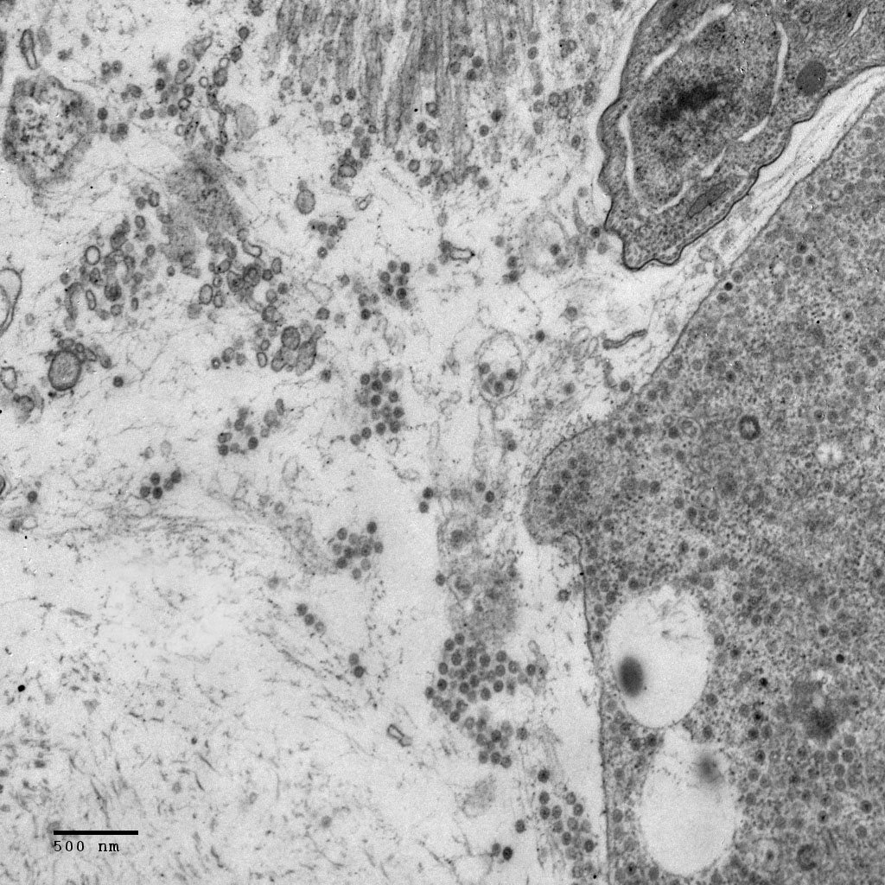
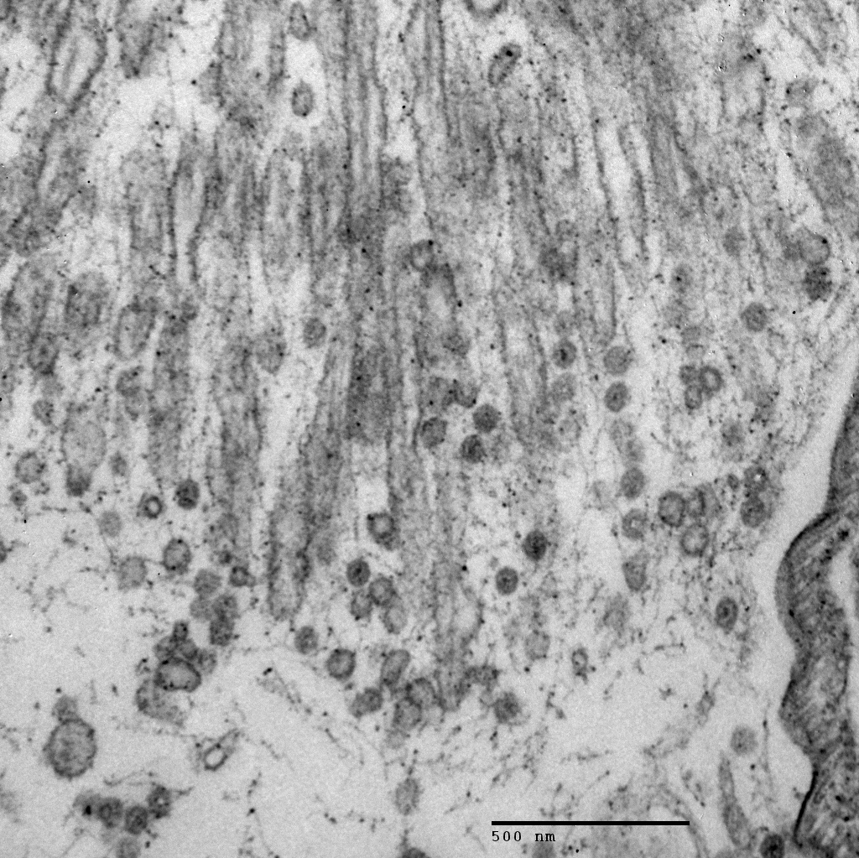
v
v
V
V
V
V
C
L
L
Sección transversal del tracto digestivo de S. wiedemanni inoculado con VD2 (1 × 105² PFU / ml),
Fijado 96 h pi.

Slide 20
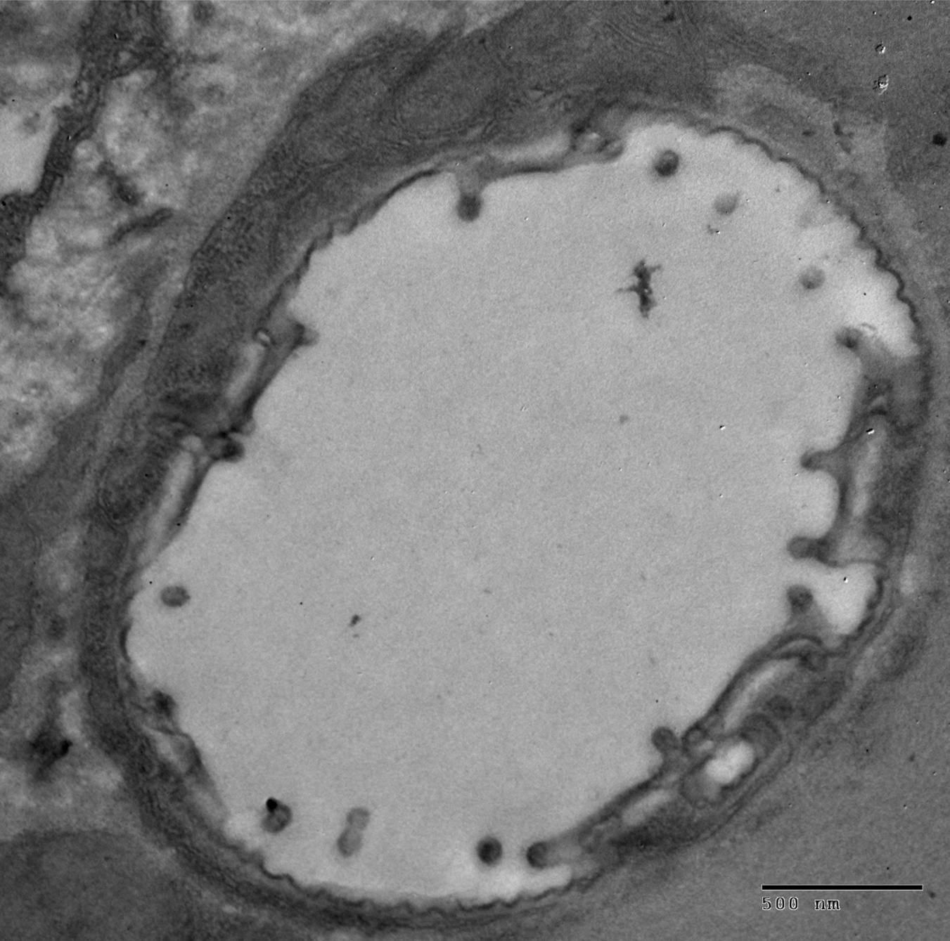
Sección transversal de tráquea de S. wiedemanni inoculada con VD2 (1 × 105 ² PFU / ml),
fijada 96 h pi.

Slide 21
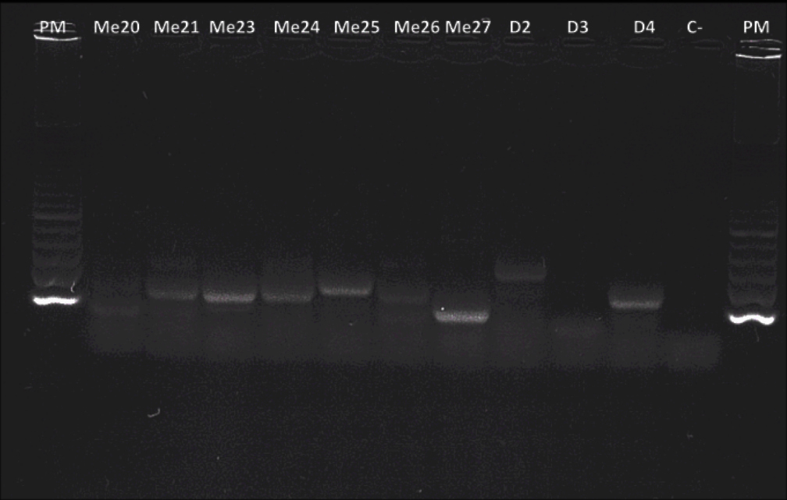
Melophagus ovinus
PCR contra el VD
100 pb
De 27 moscas analizadas, 8 (30 %) resultaron positivas

Slide 22
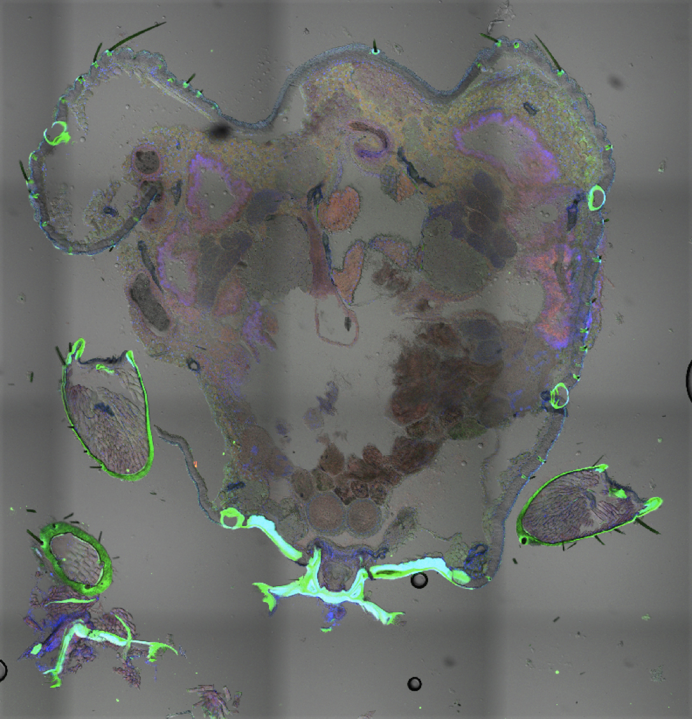
M. Ovinus

Slide 23
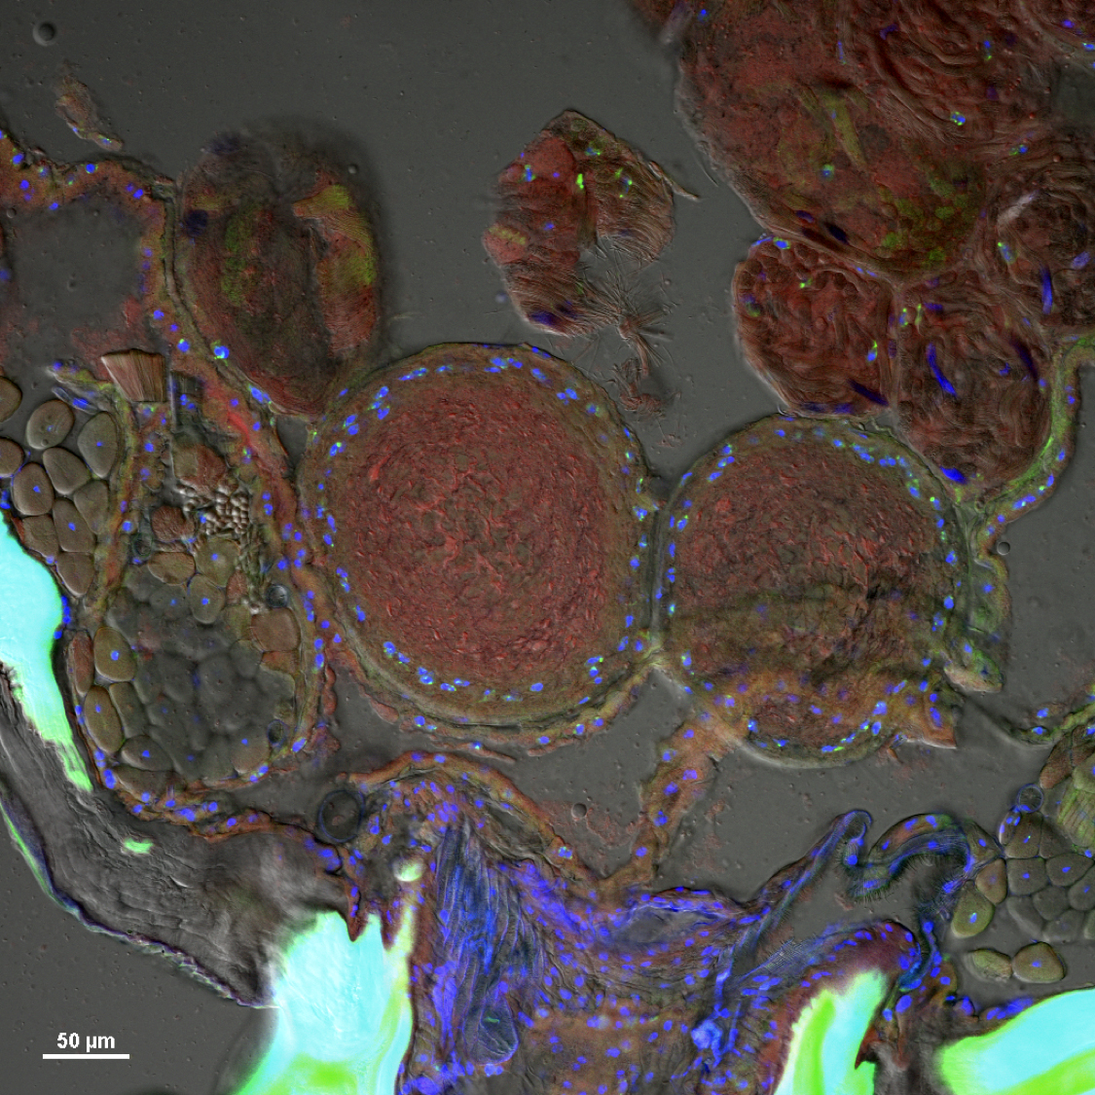
M. Ovinus
Glandulas salivales
infecciòn natural
teñida con
conjugado
fluorescente
contra el VD (FITC).
Núcleo celular
contrastado con
DAPI.

Slide 24
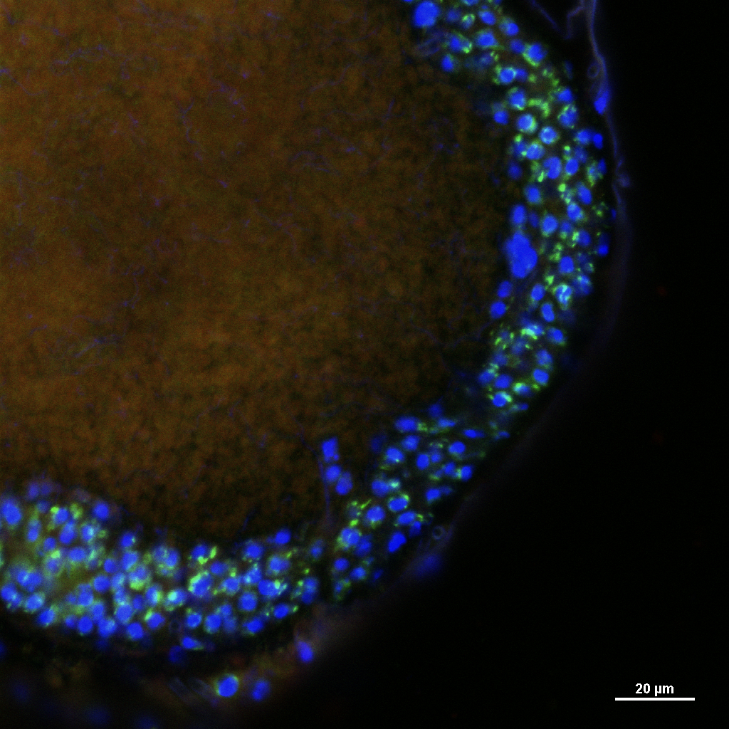

Slide 25
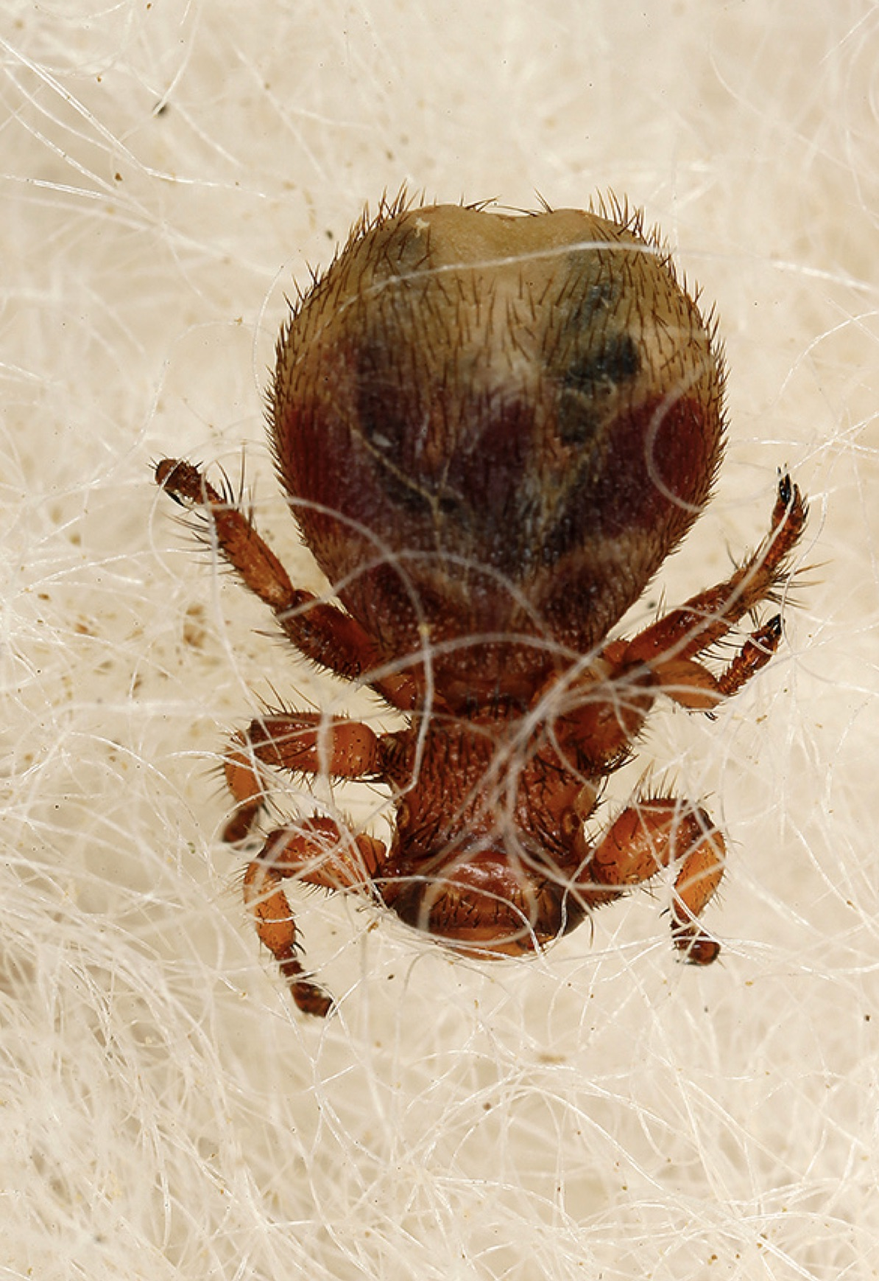
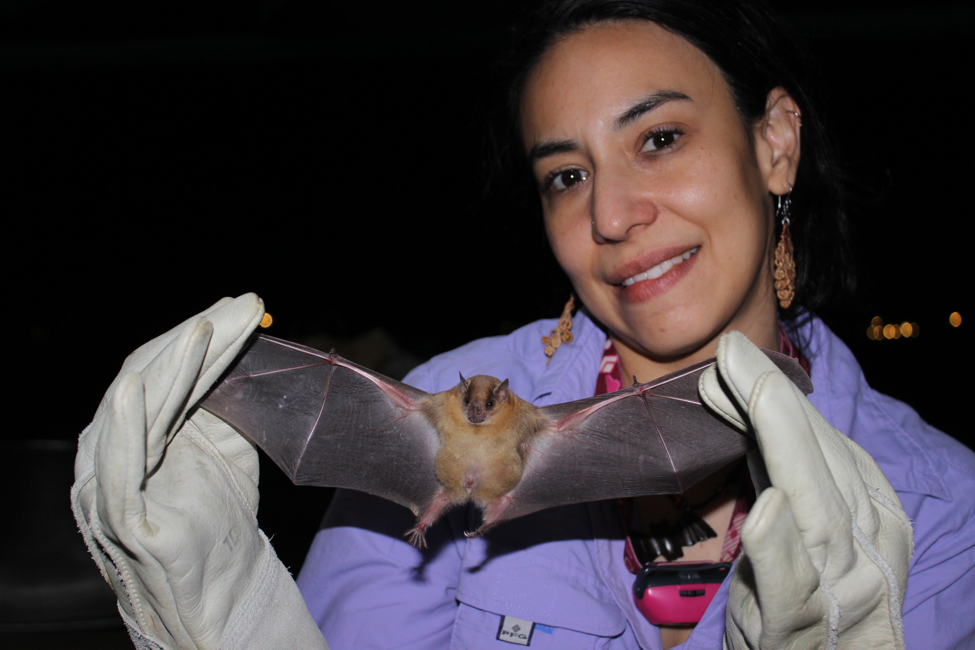
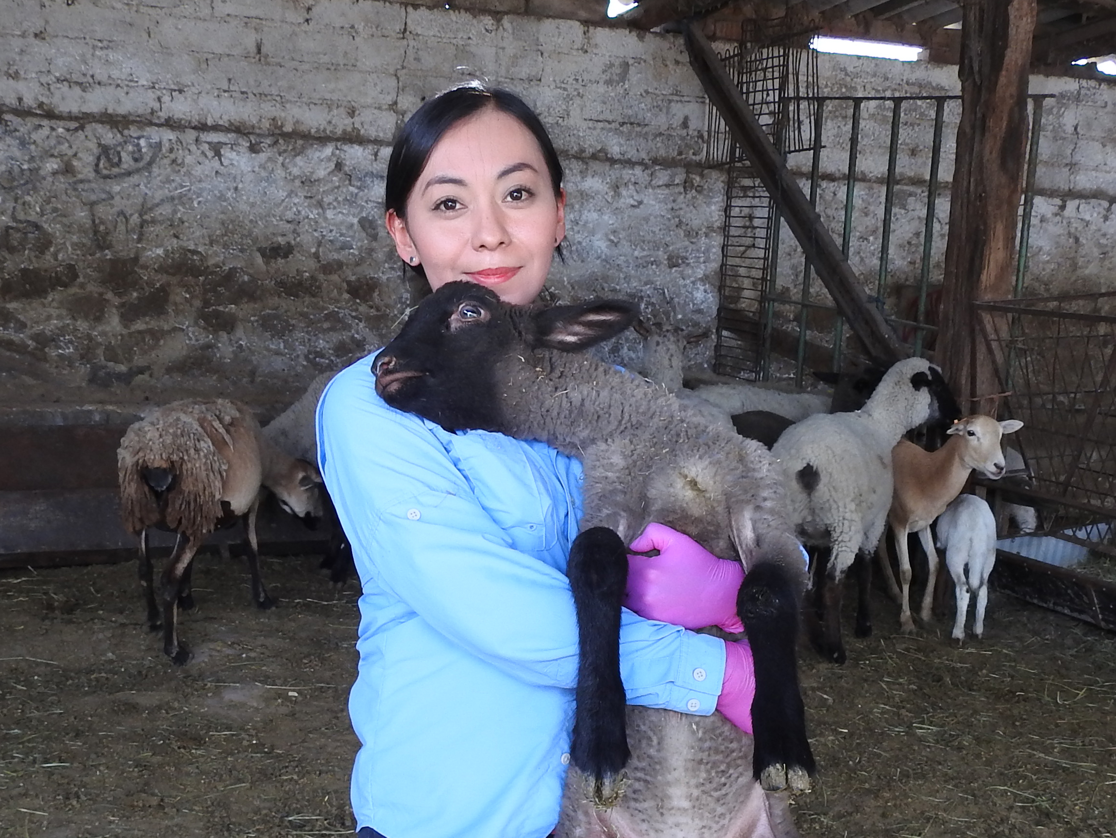
Susceptibilidad al VD
++++
++++
++++
++++
+-
+-

Slide 26
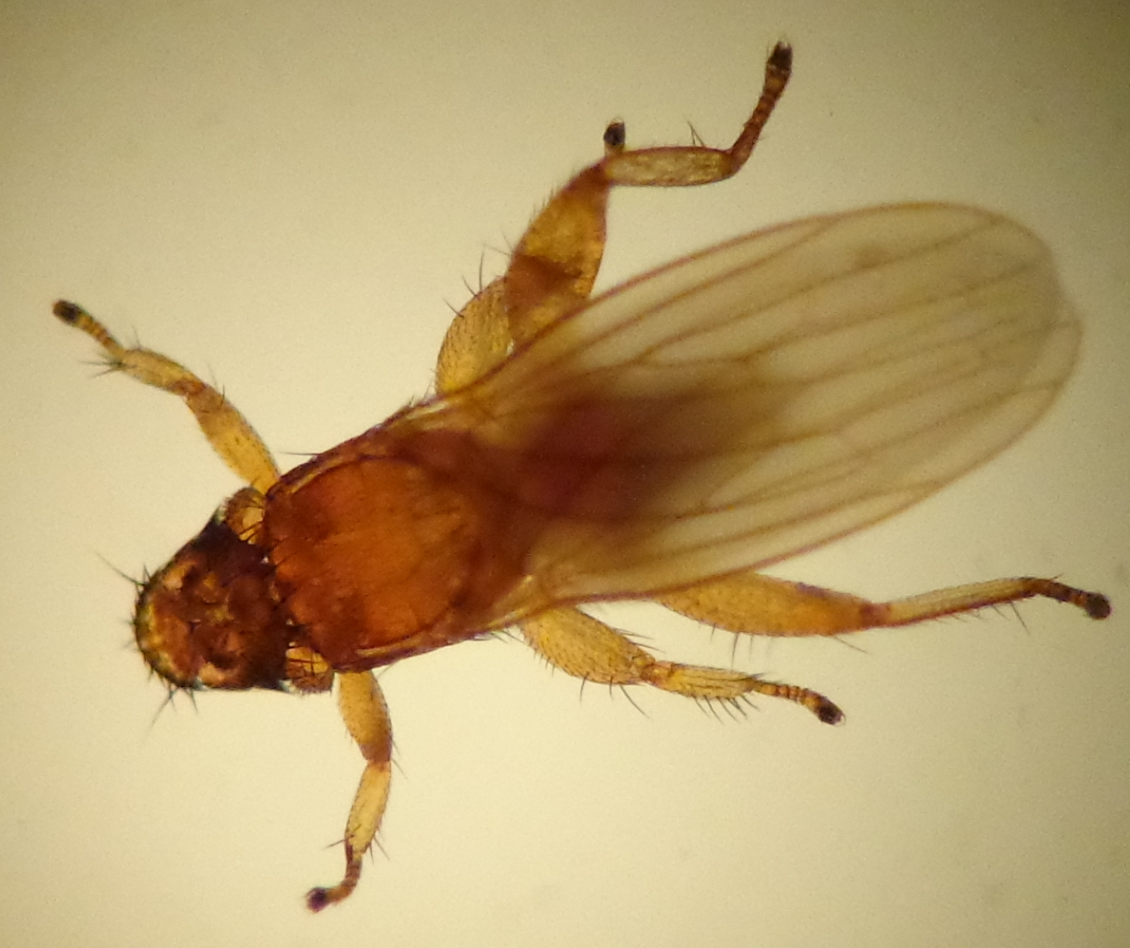
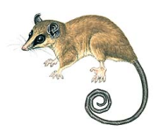
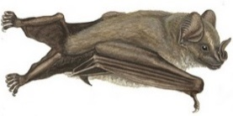
Ciclos de Transmisión del DV
Enzóotico silvestre
Urbano-endémico-epidémico
?

Slide 27
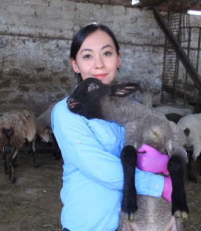
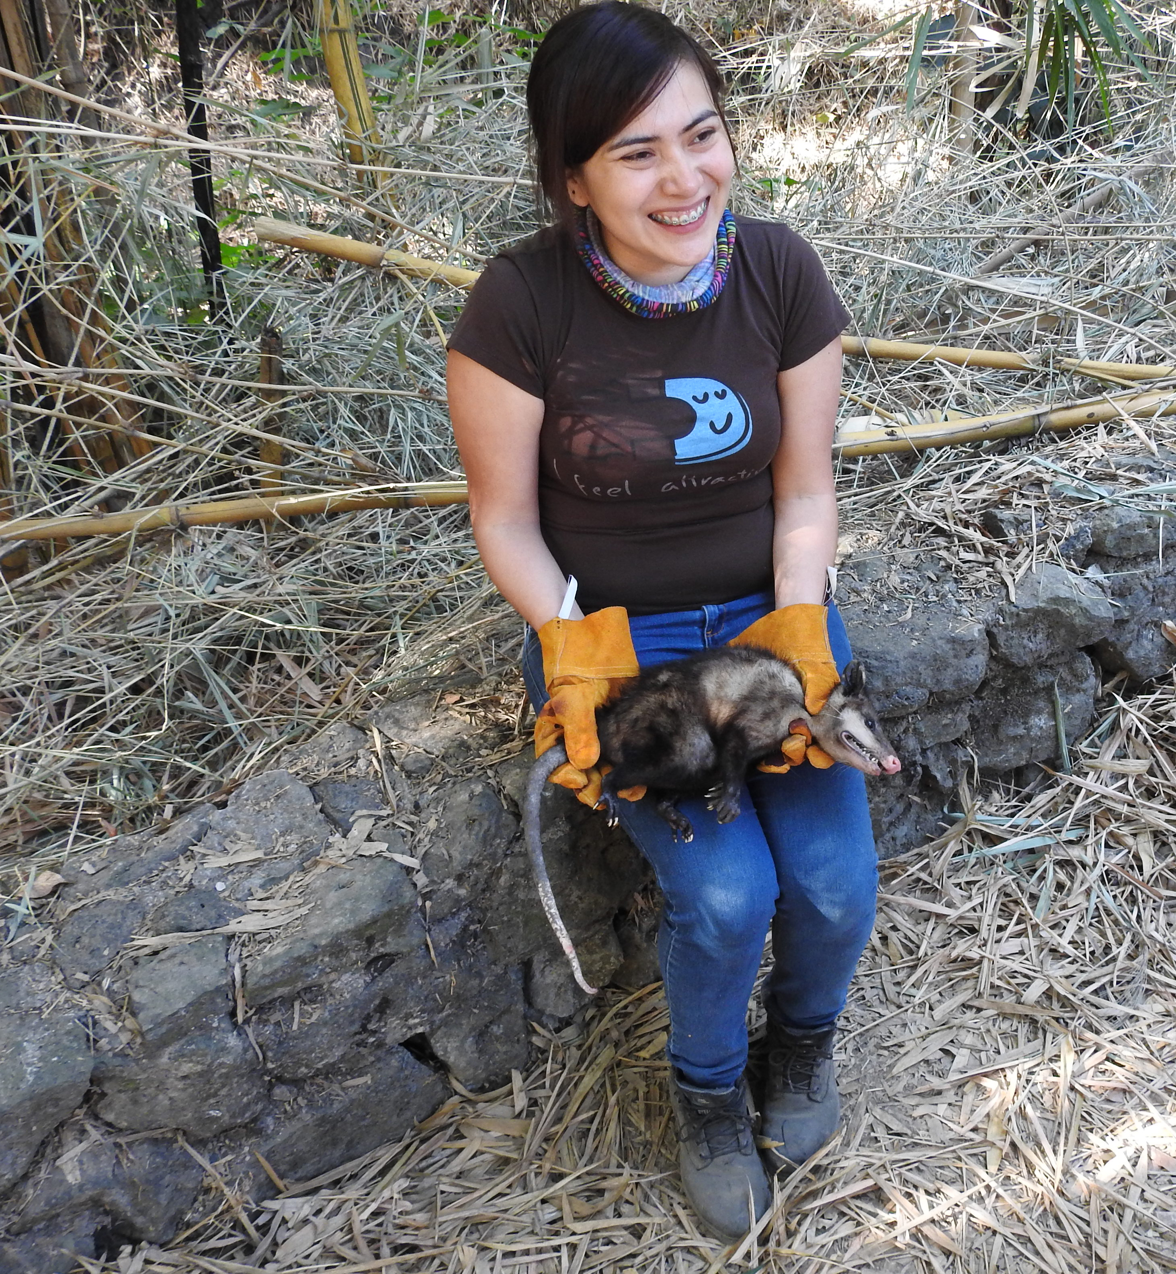
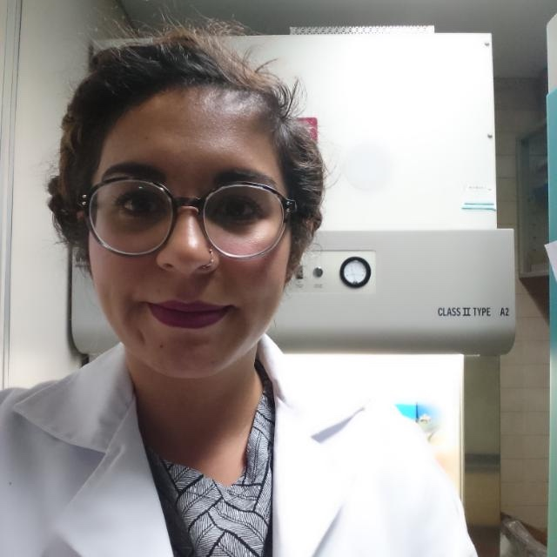
Judith Abundes Gallegos
IMSS- UIMEIP
Mónica Salas Rojas
IMSS UIMI
Guillermo Gálvez Romero
IMSS-UNAM
Cirani Obregón Morales
IMSS-UNAM
Anahí García Baltazar
IMSS-UNAM
Cenia Almazán Marín IMSS-UNAM
María Martha García
IMSS -UIMI
Vadim Pérez Koldenkova
IMSS

Slide 28
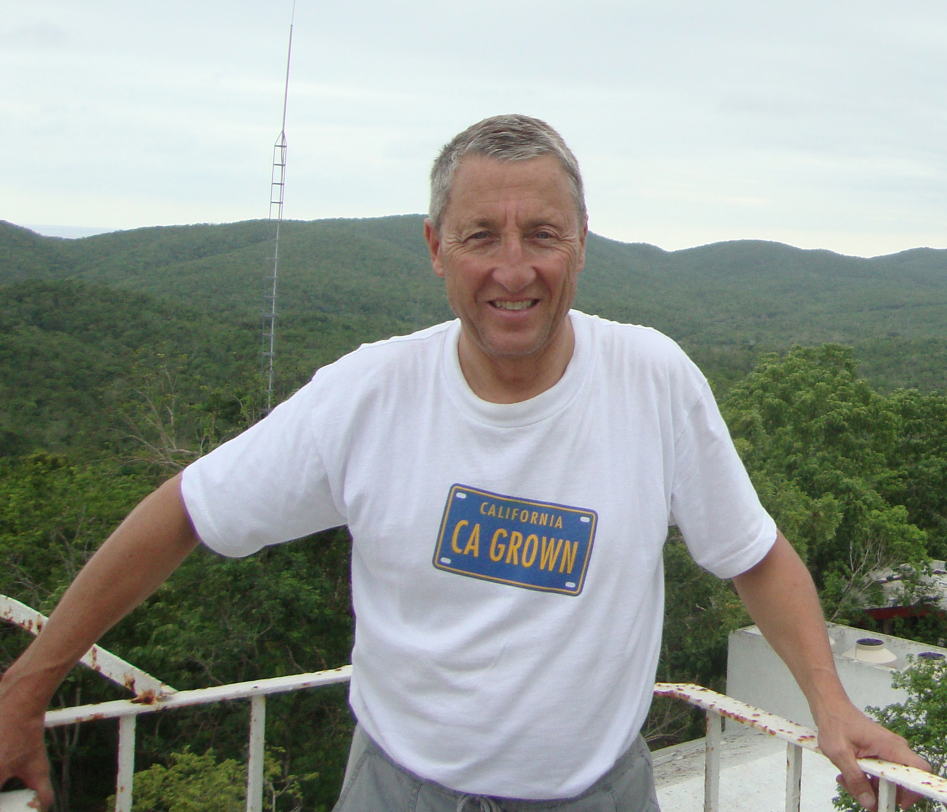
Nidia Aréchiga Ceballos
INDRE
Juan B. Morales Malacara
UNAM
Ignacio Olave Leyva
Universidad Autónoma del
Estado de Hidalgo
Emilio Rendón Franco
UAM
Bruno Chomel
UC-Davis
Matt Stuckey
UC-Davis
CDC

Slide 29
